Slide 1
Objekte, JSON, Methoden

Slide 2
Objekte
Ein Objekt ist eine Datenstruktur, die zusammengehörige Informationen (Eigenschaften) enthält und Operationen (Methoden) anbietet, die mit diesen Informationen arbeiten.
String-Objekte: Sie wissen, welchen Text sie enthalten und wie lang der ist. Und sie können was: Sie können einen Teil des Strings extrahieren, sie können einen anderen String suchen und noch so einiges mehr.
Element-Objekte: Sie wissen alles über das HTML-Element, das sie repräsentieren, über die Attribute und die Kinder, und sie können bestimmte Dinge: Kinder suchen, Kinder hinzufügen oder entfernen, Attribute ändern und, und, und.
Objektorientierte Programmierung (OOP) nennt man die Praxis, ein Programm mit Objekten zu strukturieren. Der Programmablauf beruht auf der Interaktion zwischen Objekten. In einem rein objektorientierten Programm gibt es keine Variablen oder Funktionen, die nicht zu einem Objekt gehören.

Slide 3
Objekte
Ein Objekt funktioniert als eine Zuordnungsliste, die unter bestimmten Namen weitere Unterobjekte, auch Member genannt, speichert. Diese Unterobjekte teilt man in Eigenschaften und Methoden. Methoden sind ausführbare Funktionen, die dem Objekt zugehören, Eigenschaften sind alle nicht ausführbaren Unterobjekte. Sie können als mit dem Objekt verbundene Variablen erklärt werden.
Auf die Eigenschaften eines Objekts können Sie am einfachsten mit der Punkt-Notation (dot-syntax) zugreifen.
Ein neues Objekt wird mit dem Schlüsselwort new eingeleitet. Sie können für dieses Objekt Eigenschaften deklarieren, indem Sie ihnen einen Wert zuweisen:
ObjektName.EigenschaftsName
var auto = new ();
auto.marke = 'Audi';
auto.farbe = 'rot';
auto.baujahr = 2007;
auto.tuev = true;
https://wiki.selfhtml.org/wiki/JavaScript/Objekte/Eigenschaften_und_Methoden

Slide 4
Objekte
Objekte werden manchmal auch fälschlicherweise als assoziative Arrays angesehen, da jeder Eigenschaft eine Zeichenkette als Wert zugeordnet ist. Deshalb können Sie auf Eigenschaften auch über eine Klammer-Notation (bracket-notation) zugreifen, die dem Index-Operator bei Arrays gleicht (objekt["eigenschaft"]).
auto['marke'] = 'Audi';
auto['farbe'] = 'rot';
auto['baujahr'] = 2007;
auto['tuev'] = true;
Sie sind dabei nicht gezwungen, innerhalb der eckigen Klammern konstante Namen zu verwenden. Die Eigenschaftsnamen können genauso gut aus einer Variablen kommen, oder sogar durch einen JavaScript-Ausdruck ermittelt werden:
var pruefstelle = 'tüv';
if (auto[pruefstelle])
console.log('Das Auto von ' + auto.marke + ' ist noch für den Straßenverkehr zugelassen.');
var i,
eigenschaften = [ 'marke', 'farbe', 'baujahr' ];
for (i=0; i<eigenschaften.length; i++) {
console.log('Die Eigenschaft ' + eigenschaften[i] + ' hat den Wert ' + auto[eigenschaften[i]]);
}
https://wiki.selfhtml.org/wiki/JavaScript/Objekte/Eigenschaften_und_Methoden

Slide 5
JSON
JSON steht für JavaScript Object Notation
JSON erfreut sich inzwischen über die Grenzen von JavaScript hinaus einiger Beliebtheit als Format zum Datentransfer, es gibt in vielen Sprachen Werkzeuge, um JSON zu lesen und zu schreiben.
ist eine Alternative zu XML
die Syntax von JavaScript-Werten wird zu einer minimalistischeren Darstellung strukturierter Informationen
ein JSON-Dokument ist eine Datei mit einem einzigen JavaScript-Objekt oder -Array, das wiederum eine Reihe anderer Objekte, Arrays, Strings, Zahlen, boolescher Werte oder null-Werte enthält
{
"name": "Georg",
"alter": 47,
"verheiratet": false,
"beruf": null,
"kinder": [
{
"name": "Lukas",
"alter": 19,
"schulabschluss": "Gymnasium"
}, {
"name": "Lisa",
"alter": 14,
"schulabschluss": null
}
]
}
{
"banana": "yellow",
"lemon": "yellow",
"cherry": "red"
}

Slide 6
Methoden
Eine Funktion ist eine Gruppe von Anweisungen, die durch einen Namen aufgerufen werden. Beim Aufruf der Funktion können Daten übergeben werden, um sie innerhalb der Funktion zu bearbeiten. Funktionen können Daten zurückgeben (den return-Wert).
Eine Methode wird über einen Namen aufgerufen, der zu einem Objekt gehört. Ansonsten sind Methoden und Funktionen bis auf zwei Unterschiede identisch:
Einer Methode wird indirekt das Objekt übergeben, auf dem sie aufgerufen wird.
Eine Methode kann auf Daten operieren, die zum Objekt gehören.
let Person = (function() {
function Person(name) {
this.name = name;
}
Person.prototype.getName = function() {
return this.name;
};
return Person;
}());
let p = new Person('Peter Schmitz');
console.log('Name Person 1: ' + p.getName());
delete p.name;
console.log('Name Person 1: ' + p.getName() + ' — außerhalb geändert!');

Slide 7
this und Function Binding
Jetzt muss der Variablenname nicht
mehr bekannt sein, durch this
bekommen wir immer das richtige Objekt.
Und zwar auch dann noch, wenn es
mehrere Katzen gibt.
var schroedingersKatze = {
name: "Kleiner Stinker",
begruesse: function(){
alert("Miau, ich bin " + this.name);
}
}
Genauso wie bei Eigenschaften von Objekten, die öffentlich (durch die Notation this.xxx) oder privat (durch das Schlüsselwort var oder let) deklariert sein können, gibt es öffentliche und private Methoden in Objekten.
Dieser Ansatz hat den Vorteil, dass alle Instanzen von Person gleich sind, aber es gibt keine privaten Eigenschaften. D.h. Eigenschaften können durch externen Code geändert und sogar gelöscht werden.

Slide 8
event.target…
element = Event.target;
element: Name des Elements durch das das Ereignis ausgelöst wurde.
Wenn Sie eine Vielzahl von Elementen haben, bei denen eine Benutzerinteraktion durchgeführt werden soll, ist es einfacher anstelle vieler Eventhandlern an den jeweiligen Objekten nur einen an einem Elternobjekt anzuhängen und dann mit Event.target den Auslöser zu ermitteln.
Beim Laden der Seite wird eine anonyme Funktion ausgeführt. Innerhalb dieser wird das HTML-Element in der Variable seite gespeichert und dieses überwacht, ob der Mauszeiger über einem Element schwebt oder in dieses Element geklickt wird (Zeilen 7-9). Wenn ein solches Ereignis festgestellt wird, wird die Funktion findeAuslöser() ausgeführt. Sie bekommt das auslösende Ereignis übergeben (Zeile 2), ermittelt mit event.target das auslösende Element, speichert es in der Variablen elem (Zeile 3), ermittelt mithilfe der Eigenschaft nodeName den Namen des auslösenden Elements (Zeile 4) und schreibt diesen Namen via textContent in den Elementinhalt des Elements mit der ID ereignis (Zeile 5).
.addEventListener('DOMContentLoaded', function () {
function findeAuslöser(event) {
var elem = event.target,
name = elem.nodeName;
document.getElementById('ereignis').textContent = name;
}
var seite = document.documentElement;
seite.addEventListener('mouseover', findeAuslöser);
seite.addEventListener('click', findeAuslöser);
});

Slide 9
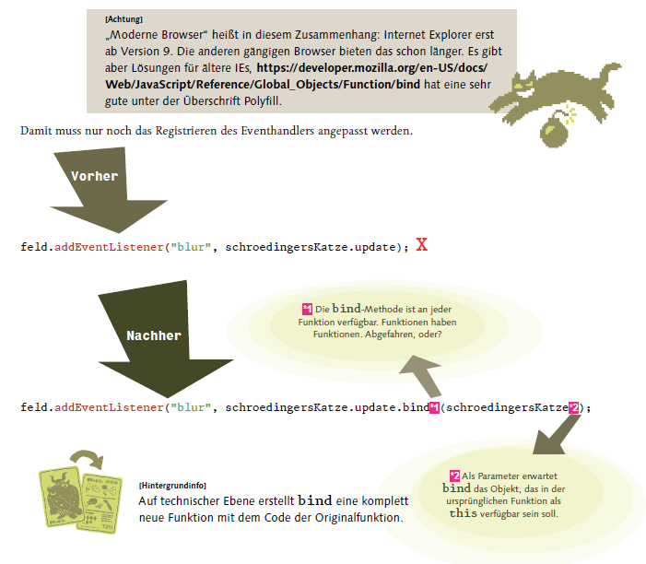
bind-Methode

Slide 10
for ( … in … )
Diese Variable nimmt nacheinander alle Eigenschaftsnamen des Objekts an. Auf den dazugehörigen Wert kannst du dann mit [ ] zugreifen.
for (var eintrag in geburtstagsliste){
…
}

Slide 11
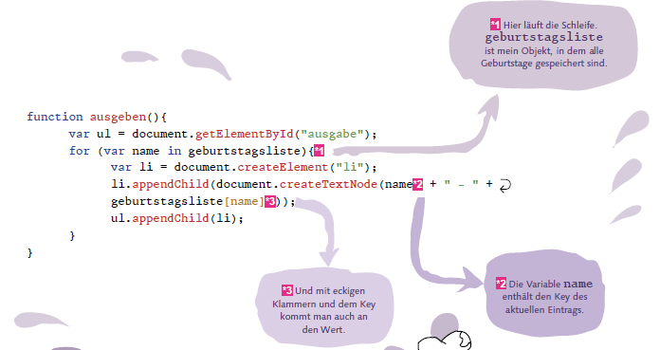
Beispiel

Slide 12
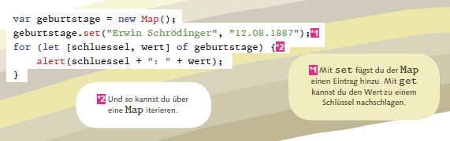
map
Du benutzt ein Objekt, wenn du zusammengehörige Daten und Funktionen gruppieren willst, so wie die Katze. Eine Map benutzt du dann, wenn es dir um die Abbildung von Schlüssel zu Wertgeht, wie bei der Geburtstagsliste, wo du den Geburtstag zu einem Namen finden willst. Für den Fall der Abbildung hat die Map zwei große Vorteile gegenüber einem Objekt. In einer Map kann ein Schlüssel ein beliebiges Objekt sein, nicht nur ein String. Und in einer Map hast du nur die Schlüssel, die du selbst hineinlegst, nichts, was du vom Prototyp erbst. So musst du diese geerbten Einträge nicht aussortieren. Und wenn alles auch im Internet Explorer funktionieren soll, nimmst du halt immer ein Objekt.

Slide 13

Konstruktoren
Der Konstruktor wird nicht
innerhalb eines Objekts definiert,
sondern als komplett
eigenständige Funktion.

Slide 14
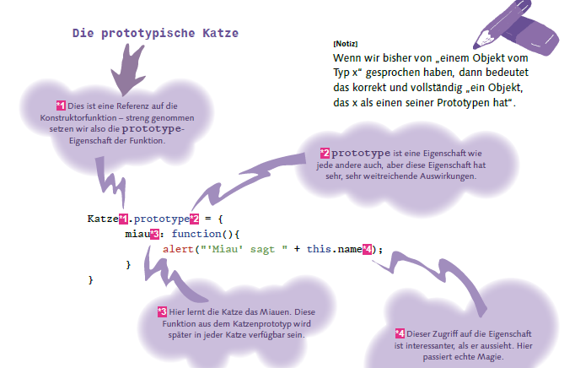
Prototypen
Prototypen sind Vorlagen, nach denen dann das echte Produkt in Serie produziert werden kann. So hat der Katze-Prototyp zum Beispiel noch keinen Namen und keine Rasse, denn das sind Eigenschaften, die bei jeder Katze individuell anders sind. Aber wenn der Katze-Prototyp miauen kann, dann können dadurch sofort alle Katzen miauen. Und das Allerbeste: Prototypen sind Objekte wie jedes andere auch, und auch genauso leicht zu erzeugen.

Slide 15
Vererbung
Jede objektorientierte Sprache hat ein Vererbungskonzept, aber die prototypische Vererbung in JavaScript verhält sich anders als die klassenbasierte Vererbung der meisten anderen Sprachen.
In JavaScript hat jedes Objekt einen Prototyp. Wenn du nicht explizit einen Prototyp setzt, dann ist der Prototyp vom Typ Object. Wir haben aber auch gesehen, dass Prototypen Objekte sind wie jedes andere. Das bedeutet aber, zusammengenommen, dass auch Prototypen Prototypen haben
Um ganz genau zu sein, hat nicht jedes Objekt einen Prototyp. Object selbst hat keinen Prototyp mehr, denn irgendwo muss die Kette ja enden.

Slide 16
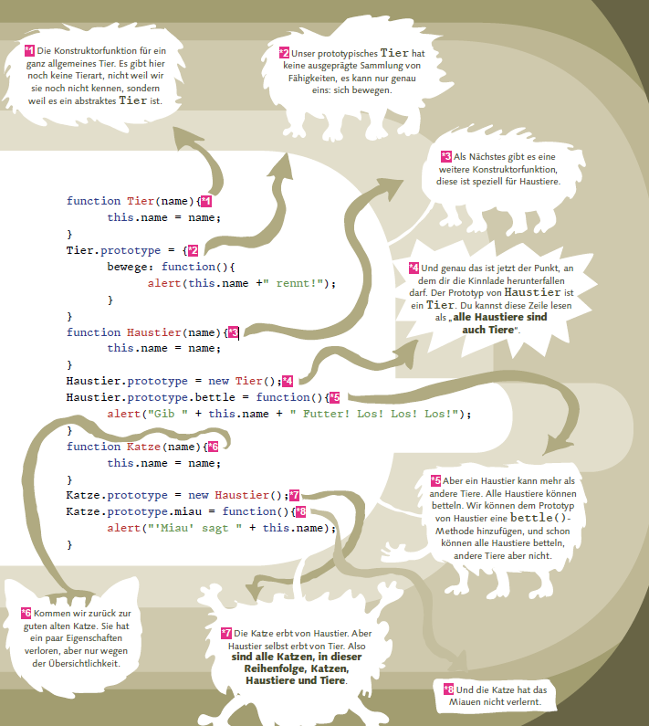
Beispiel
Eine Methode mit dem gleichen Namen anzulegen wie eine geerbte Methode, heißt, eine Methode zu überschreiben. Der Effekt ist, als würdest du die alte Methode mit Tipp-Ex übermalen und neu schreiben: Nur noch die neue Methode ist sichtbar.

Slide 17
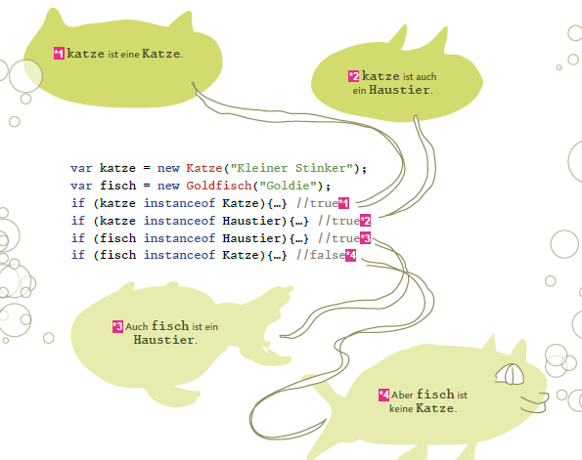
instanceof
Wenn du mit if (objekt.methodenname){…} prüfst, ob ein Objekt eine Methode kennt, dann darfst du auf keinen Fall objekt.methodenname() schreiben. Dann würde die Methode aufgerufen.

Slide 18
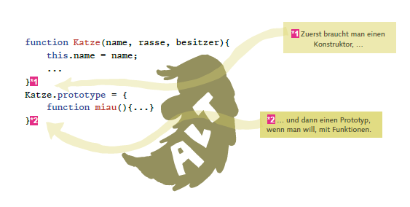
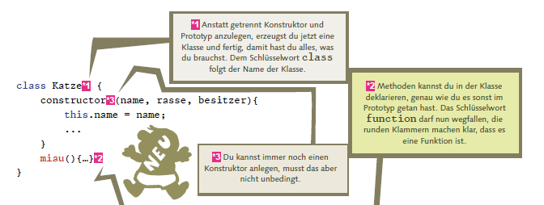
Klassen in JavaScript
Das class-Konstrukt und alle seine folgenden Features
funktionieren in Edge ab Version 13, in Firefox, Chrome und
Safari ab Version 9. Wer fehlt auf der Liste? Der IE natürlich.
Und deswegen hab ich dir noch alles im alten Stil beigebracht.
Der ewige Fluch des Webentwicklers.

Slide 19
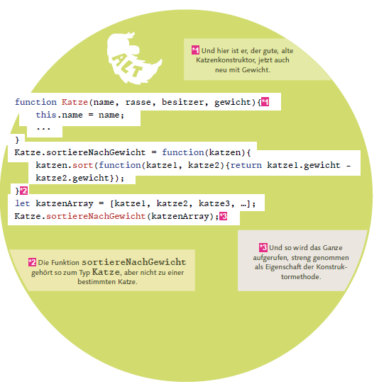
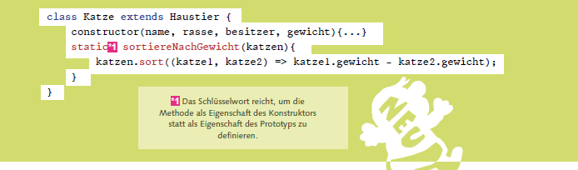
Statische Felder
Methoden oder Felder, die so deklariert werden, nennt man statische Felder. Sie dienen dazu, einem Typ Daten und Verhalten hinzuzufügen, die zwar zu diesem Typ gehören, aber nicht zu einer bestimmten Instanz des Typs. Katzen nach Gewicht zu sortieren, hat mit Katzen zu tun, aber nicht mit einer bestimmten Katze. Deshalb gehört die Methode nicht zum Katzen-Prototyp.
Die neue Syntax für Objekttypen soll alle Bestandteile der Typdeklaration im class-Block zusammenfassen, auch die statischen. Damit die Methode dann an der richtigen Stelle landet, also direkt am Typ und nicht an der Instanz, markierst du sie mit dem Schlüsselwort static.

Slide 20
Ende

